Slide 1
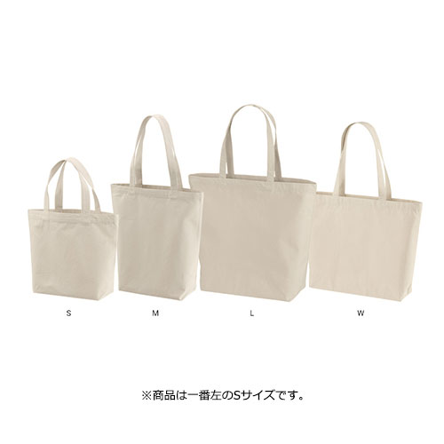
【提案書】
レギュラーキャンバストートバッグ(S)
特徴
ランチ用などに最適なSサイズの可愛らしいトートバッグです。生地は耐久性に優れたキャンバス素材のため使い勝手も抜群！豊富なカラーバリエーションから自由にお選びいただけます。
納期
納期スペース
仕様
カラー展開：全21色
素材：綿100％（キャンバス）280g/平方メートル 8.3oz/yd2
サイズ：横220×縦250×奥行100mm、持ち手の長さ370mm
容量：5L
お見積
お見積りスペース

